Slide 1



计算机组成原理
第六章 输入/输出设备
信息与软件工程学院
School of Information and Software Engineering

Slide 2


主要内容
1
键盘及接口
2
显示设备及接口

Slide 3

引言
调用I/O设备的层次：
用户界面：
操作系统为用户调用I/O设备所提供的操作界面。
设备驱动程序：
CPU执行设备驱动程序，送出针对具体设备的命令字，取回设备状态字。
设备控制程序：
设备控制器执行设备控制程序，控制设备操作。
设备具体操作：
涉及到设备的逻辑组成，工作原理。

Slide 4
6.1 键盘及接口
需解决：按键的定位、转换。
01.
硬件扫描键盘
02.
软件扫描键盘

Slide 5
一、硬件扫描键盘
1、定义
采用硬件扫描方法查找按键位置，并转换为相应代码。
振荡器
计数器
ROM
接
口
列译码
2、组成
锁定信号
1)键盘矩阵
比较器
行译码
128键
8行×16列
键盘
8行×16列
每键7位位置码
扫描码

Slide 6
一、硬件扫描键盘
2)计数器（7位）
振荡器
计数器
ROM
接
口
在振荡器控制下对所有字键轮流扫描查询，查找按键。
3)符合比较器
列译码
键盘矩阵列线输出与列译码输出比较，以确定按键位置。
锁定信号
比较器
行译码
4)ROM
键盘
8行×16列
实现代码转换：
ROM单元地址：
字键位置码
ROM单元内容：
字键ASCII码
3、转换过程
计数器计数
计数值等于按键位置码
比较器送出锁定信号
按计数
计数器停止计数
值（扫描码）访问ROM
获得按键ASCII码
接口

Slide 7
二、软件扫描键盘
1、定义
通过键盘扫描程序识别按键位置，并转换为相应代码。
2、扫描方法
1)逐行扫描法
例.简易扫描式键盘
+5V
a.键盘矩阵
0
1
2
3
0 1 2 3

Slide 8
二、软件扫描键盘
b.扫描流程
行线送全0
按键后产生中断请求，CPU响应，执行扫描子程序：
N
列线中有0？
转显示程序
Y
i = 0
第i行送0，其余行送1
N
列线中有0？
Y
i=i+1
获得按键行列位置
位置码→ASCII码

Slide 9
二、软件扫描键盘
(2)行列扫描法
（送译码器）
行译码
键 盘
16行×8列
计数信号
例.IBM PC键盘
8048
a.键盘结构
扫描码
列译码
（送接口）
b.工作过程
初始化
8048控制行列扫描
扫描键盘:
先逐列为1步进扫描，
判哪列有按键
获得按键位置码
再逐行为1步进扫描，
判哪行有按键
（扫描码）
串行传送扫描码
串行扫描码
并行扫描码
8048
接口移位R
接口申请中断
中断处理
CPU执行键盘中断子程序,从接口取扫描码
ASCII码
存入键盘缓冲区。

Slide 10
主要内容
1
键盘及接口
2
显示设备及接口

Slide 11
6.2 显示设备及接口
01.
概述
02.
显示技术中的相关术语
03.
CRT显示器的显示方式与常见显示规格
04.
光栅扫描成象原理
05.
屏幕显示与显示器缓存的对应关系
06.
显示过程总结

Slide 12
一、概述
显示器件
控制器
接口
硬件
显示器适配卡（或显卡）
显示系统
软件：显示驱动软件
发光器件：外加电信号，发光器件将产生 光辐射，从而发光；如：CRT、 PDP、LED等
光调制器件：在外加电信号作用下，器件 的局部区域的光特性发生变化， 引起光线透过或反射如：LCD等
显示器件

Slide 13
一、概述
显示器适配器
CPU
接口
控制器
显示器件
本节主要讨论：
CRT显示器显示方式、成像原理、屏幕显示与显示缓存的对应关系。

Slide 14
二、显示技术中的相关术语
1、图形（graphics）：是指没有亮暗层次变化的线条图。
2、图像（image）：是指具有亮暗层次的图。
3、分辨率：是指显示器所能表示的像素个数。
（注：图形质量是由分辨率和灰度级决定的）
4、灰度级：是指黑白显示器中所显示的像素点的亮暗差 别，在彩色显示器中则表现为颜色的不同。
5、刷新：为了使人眼能看到稳定的图像显示，必须使电 子束不断地重复扫描整个屏幕，这个过程叫做 刷新，刷新频率大于25次/秒时才不会感到闪 烁。显示设备中通常选用每秒刷新70帧图像。

Slide 15
二、显示技术中的相关术语
6、随机扫描：是控制电子束在CRT屏幕上随机地运动，从而产生图形和字符。电子束只在需要作图的地方扫描，而不必扫描全屏幕，所以这种扫描方式画图速度快，图像清晰。
光栅扫描是从上至下顺序扫描，采用逐行扫描和隔行扫描两种方式。逐行扫描就是从屏幕顶部开始一行接一行地扫描，一直到底，反复进行。电视系统采用隔行扫描，它把一帧图像分为奇数行和偶数行，如果本次扫描奇数行,下次则扫描偶数行，交替进行。

Slide 16
三、CRT显示器的显示方式与常见显示规格
字符/数字(A/N)方式：
以字符为显示单位
显示方式
图形(APA)方式：
以点(象素)为显示单位
显示方式
A/N：一帧画面显示的字符数
显示规格
分辨率
（字符行数×列数）
25×80
颜色
APA：一帧画面显示的象点数
（每线点数×线数）
640×200
适配器提供显示规格
A/N：
25×40、25×80，
2色、4色
如VGA卡：
APA：
320×200、∼
800×600，
2色、256色

Slide 17
四、光栅扫描成象原理
1、CRT结构
显示头
电子枪
聚焦系统
水平偏转
垂直偏转
荧光屏
视频放大
扫描控制
视频信号
水平同步信号
垂直同步信号

Slide 18
四、光栅扫描成象原理
2、扫描方式
随机扫描：
电子束无固定扫描路径，控制电路复杂。
光栅扫描：
电子束扫描路径固定（自上而下，从左向右全屏扫描），控制电路简单。
3、光栅的形成
水平正扫
水平偏转线圈加锯齿波电流,形成水平扫描线
水平回扫
（行扫描）
垂直回扫
垂直偏转线圈加锯齿波电流,使水平线垂直移动
（场扫描）
行扫描电流：
帧频不低于25HZ
场扫描电流：

Slide 19
四、光栅扫描成象原理
4、象点存在的因素
位置：
水平、垂直同步分别控制电子束X向与Y向偏转
视频=0，点暗
亮度：
视频信号控制电子束通、断
视频=1，点亮
颜色：
红、绿、蓝三基色控制
I R G B 颜色
0 1 0 0
红
红点
象点
1 1 0 0
淡红
0 0 1 0
绿
1 0 1 0
淡绿
绿点
蓝点
0 1 1 1
白

Slide 20
四、光栅扫描成象原理
5、字符点阵的形成与屏幕组织
1111111
0001000
·······
字符点阵图形：
0001000
·········
0001000
（7×9）
0001000
字符点阵代码：
0001000
1）字符发生器
0001000
0001000
产生字符点阵代码。
0001000
例.2513字符发生器，
可提供64种字符点阵
（5×8点阵）
（ROM低3位地址）
扫描线序号
行译码
ROM
输出
64×8单元
字符译码
字符编码（ROM高6位地址）

Slide 21
四、光栅扫描成象原理
2）屏幕组织
a.扫描顺序
每行字符逐线扫描。
例.
A B C D E F
b.间隔
横向间隔2点（消隐）
字符7×9，字符区9×14
纵向间隔5线（消隐）

Slide 22
五、屏幕显示与显示器缓存(VRAM)的对应关系
数据缓冲
显存功能
屏幕刷新
对显存的操作直接影响屏幕显示。
对应关系表现在：
显存内容和容量的确定、显存地址组织、信息转换、同步控制。
1、显存内容和容量
1）A/N方式
VRAM内容：
字符的编码（ASCII码）
VRAM容量：
（一字节存放一字符编码）
若显示规格为25行×80列，
基本容量=25×80=2KB
若考虑字符属性，显存容量增加。

Slide 23
五、屏幕显示与显示器缓存(VRAM)的对应关系
2）APA方式
VRAM内容：
图形的象点代码
VRAM容量：
（一位存放一点，单色）
640×200
若显示规格为640点×200线，
=16KB
基本容量=
8
分辨率不变：
颜色
容量
若考虑颜色
容量不变：
颜色
分辨率
2、显存地址组织
屏幕显示从左向右，自上而下，显存地址从低到高安排。
0 1 2 79
0
A
A
B
G
F
1
A
显存单元的地址由屏幕显示的行、列号决定。
A
2
A
A
行号决定地址的高位
24
A
列号决定地址的低位

Slide 24
五、屏幕显示与显示器缓存(VRAM)的对应关系
能实现将A从屏幕左上角逐渐移向屏幕右下角吗？
能实现在屏幕上将一行字符自下而上地滚动吗？
3、信息转换
如何将显存中的信息（字符编码/图形点代码）转换为字符/图形显示在屏幕上。

Slide 25
五、屏幕显示与显示器缓存(VRAM)的对应关系
1）A/N
VRAM
ROM
并行
串行
屏幕
A编码
A点阵
移位寄存器
A
N
D
N编码
B点阵
C点阵
D编码
D点阵
N点阵
字符编码
一行点阵代码(并)
VRAM
字符发生器
移位器
扫描时序
视频信号(串)
显示头

Slide 26
五、屏幕显示与显示器缓存(VRAM)的对应关系
2）APA
VRAM
并行
串行
屏幕
00001111
移位寄存器
00000000
000010010
00000000
00001001
00001111
一字节点代码(并)
视频信号(串)
VRAM
移位器
显示头

Slide 27
五、屏幕显示与显示器缓存(VRAM)的对应关系
4、同步控制
视频的发送与电子束扫描严格同步：
电子束扫描到某点位置，相应视频应同时送到，控制点亮或不亮。
需解决：
何时访问显存，取字符编码或图形点代码？
以控制产生视频信号。
何时发水平同步信号？
以控制电子束扫描。
何时发垂直同步信号？
在显示器中设置若干级计数器，对显示器点频进行若干级分频，产生相应控制信号。

Slide 28
五、屏幕显示与显示器缓存(VRAM)的对应关系
1）A/N方式
例.显示规格25行×80列，
字符7×9,字符区9×14
80字符
9点
7
2
9
14线
5
25行
设置4级计数器

Slide 29
五、屏幕显示与显示器缓存(VRAM)的对应关系
点频
9：1
(80+l)：1
14：1
(25+m)：1
帧频
点计数器
字符计数器
线计数器
行计数器
1）点计数器：
对一个字符的一行点计数。
一次点计数循环访问一次VRAM、ROM。
2）字符计数器：
对一帧的字符列计数。
一次字符计数循环发一次水平同步信号。
字符计数值提供VRAM列地址（低地址）。
3）线计数器：
对一行字符的扫描线计数。
线计数值提供ROM低位地址。
4）行计数器：
对一帧的字符行计数。
一次行计数循环发一次垂直同步信号。
行计数值提供VRAM行地址（高地址）。

Slide 30
五、屏幕显示与显示器缓存(VRAM)的对应关系
2）APA方式
例.显示规格800点×200线、单色
100字节
8点
8点
200线
设置几级计数器？
何时访问VRAM？
何时发水平、垂直同步信号？

Slide 31
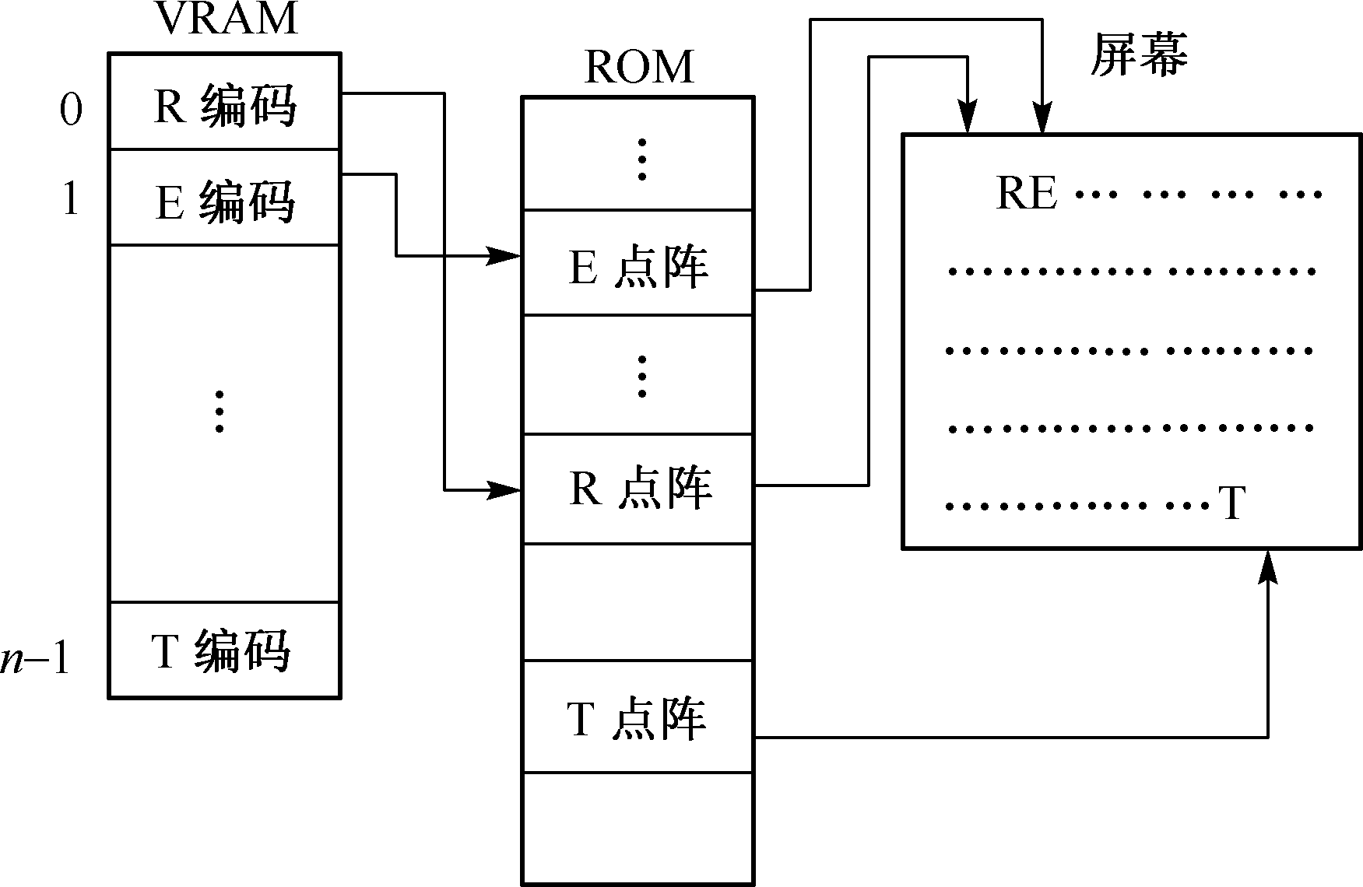
六、显示过程总结
1、VRAM（独立显卡）：显示内容 + 属性内容
1）字符显示方式（黑白显示器）
VRAM存放信息：字符的ASCII编码；
VRAM的容量(基本显示内容):行×列,如:分辨率25行×80列；
2）图形显示方式（彩色显示器）
VRAM存放信息：图形的像素；
VRAM的容量（基本显示内容),(点×线）/8,如:分辨率1024线 ×768点；

Slide 32
六、显示过程总结
2、字符点阵图形
1）概念
a.字符的点阵结构：在CRT显示器中，画面上的字符或图形都是由若干个点组成的，每个字符横向、纵向均占一定的点数，称为字符的点阵结构。常用的字符点阵结构有5×7点阵，5×8点阵，7×9点阵等。
b.字符发生器：在CRT显示器中，用来产生字符点阵图形的器件称为字符发生器，通常是由ROM组成的。
2）字符发生器ROM的容量
a.行容量 = 1B （5点≤行容量≤8点） = 2B （9点≤行容量≤16点）

Slide 33
六、显示过程总结
b.字符发生器ROM的容量=（行容量×行数）×字符数
3)访问字符发生器ROM中的字符点阵方式
高位地址编码访问ROM中的某一个字符点阵，低位地址编码访问该字符点阵的某一行点阵代码。
4)在屏幕上如何显示一排字符行
采用对一排的所有字符的点阵进行逐行依次扫描。例如，某字符行欲显示的字符是ABC……T，当电子束扫描该字符行第一条光栅时，显示电路根据各字符编码依次从字符发生器取出A、B、C、……、T各个字符的第一行点阵代码，并在字符行第一条扫描线位置上显示出这些字符的第一行点阵；然后再扫描下一条光栅，依次取出该排各个字符的第二行代码，并在屏幕上扫出它们的第二行点阵。

Slide 34
六、显示过程总结
3、同步控制
不论字符显示还是图形显示，都要求行、场扫描和视频信号的发送在时间上要完全同步，即当电子束扫描到某字符或某像点的位置时，相应的视频信号必须同时输出。为此，在CRT显示器中设置了几个计数器，对显示器的主频脉冲进行分频，产生各种时序信号来控制对VRAM的访问、对CRT的水平扫描和垂直扫描，以及视频信号的产生等。
字符方式和图形方式下对计数器的设置是有区别的。

Slide 35
六、显示过程总结
1）字符显示的同步控制
四级：点计数、字符计数、线计数、行计数；
a.点计数字符区内的横向点数（即每个字符点阵横向点 + 间隔点）：1；
对一个字符的一行点计数。一次点计数循环访问一次VRAM、ROM。
b.字符计数：每行显示的字符数个数：1；
对一帧的字符列计数；一次字符计数循环发一次水平同步信号；字符计数值提供VRAM列地址（低地址）。

Slide 36
六、显示过程总结
c.线计数：字符区内的线数（即每个字符点阵线数 + 间隔点）：1；
对一行字符的扫描线计数；线计数值提供ROM低位地址。
d.行计数：每帧显示的字符行数：1.
一次行计数循环发一次垂直同步信号。行计数值提供VRAM行地址（高地址）。

Slide 37
六、显示过程总结
2)图形显示的同步控制
三级：点计数、字节计数、线计数
a.点计数分频8:1，但在VRM中以字节为单位按地址存储，图形以像素为单位，即将一条水平线自左向右，每8个点的代码作为1字节。
b.字节计数分频（点/8+L）:1，字节计数器称为列计数器，以一行多少个字节记1次列数。
c.线计数分频（线+M）：1，线计数器称为行计数器，以一帧多少条线记1次线数。

Slide 38
谢谢观看
计算机组成原理
信息与软件工程学院
School of Information and Software Engineering

